Slide 1
Всероссийская конференция
по экологическому образованию
Методический марафон как форма поддержки педагогов в вопросах реализации концепции экологического образования.
Никитина Ольга Серафимовна,
Селиверова Надежда Викторовна
старшие воспитатели МАДОУ№ 38 г.Томск

Slide 2
Концепция экологического образования в системе общего образования.
«Экологическое образование становится платформой образования в интересах устойчивого развития – генеральной гуманитарной стратегии человечества в XXI веке».
«…Дошкольное образование закладывает основы первичной эколого-культурной грамотности ребенка, ценностные экологические (экоцентрические установки. Реализуются задачи нравственно-экологического воспитания».

Slide 3
Методический марафон - как универсальная форма повышения профессиональной компетентности педагога.
Сделай шаг и дорога появится сама собой.
Стив Джобс.

Slide 4
Принципы проведения методического марафона.
Преимущество деятельного компонента над информативным.
Преимущество активных форм над пассивными.
Преимущество поисковых и творческих методов перед репродуктивными.
Преимущество субъектности в образовании через личностно -ориентированный подход над трансляцией знаний.
Отбор информации источником, которой является научное знание.

Slide 5
Мотивационный этап.
Принятие идей и смыслов образования для устойчивого развития и осознание необходимости включения в образовательный процесс лично каждым педагогом как необходимого условия для формирования предпосылок экологической культуры воспитанников.

Slide 6
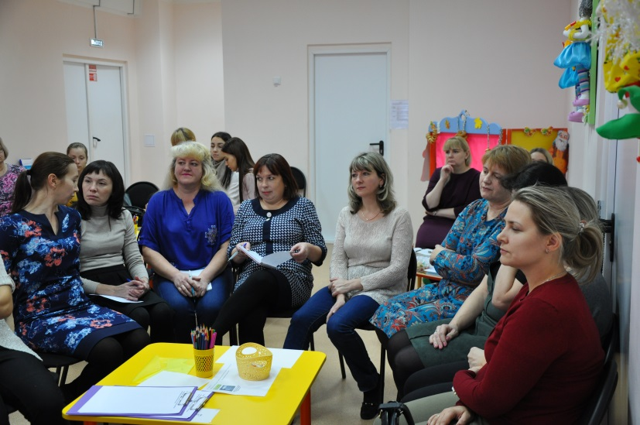
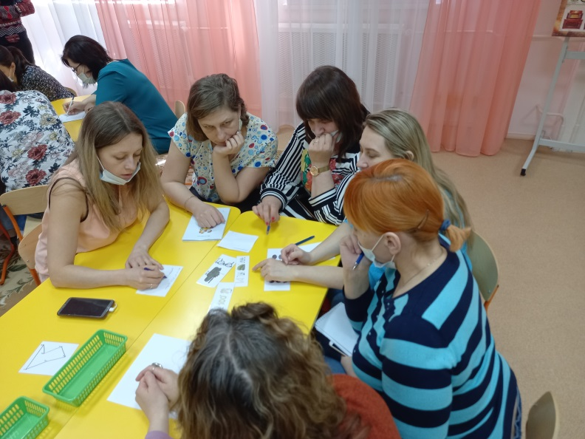
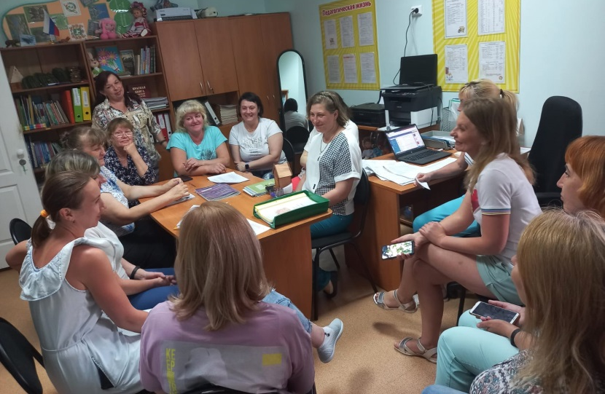
Организационно-дискуссионный этап.
Круглый стол «Педагогический круговорот»
Круглый стол «Образование как элемент культуры»

Slide 7
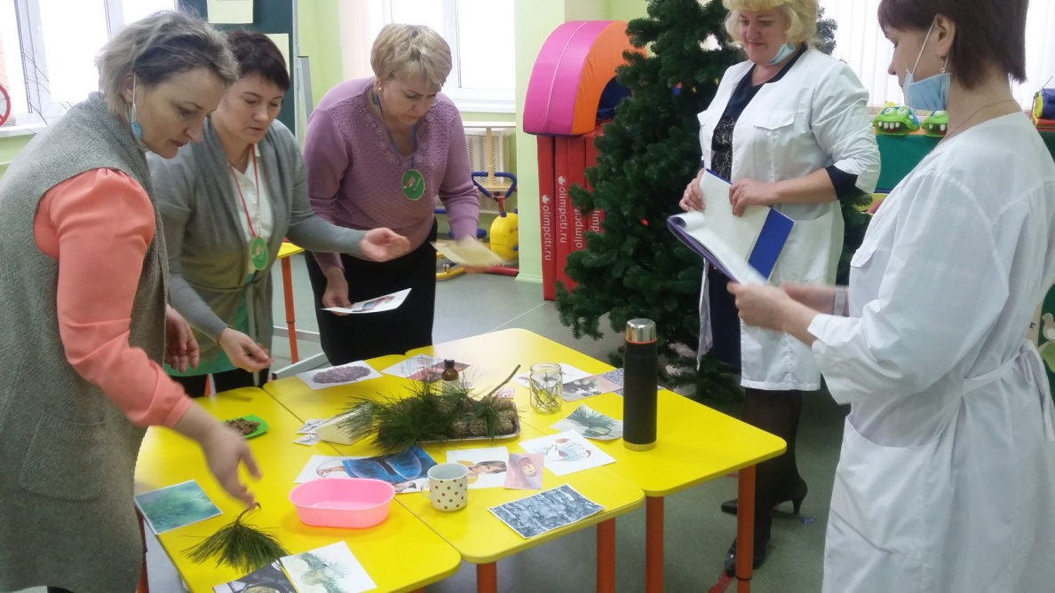
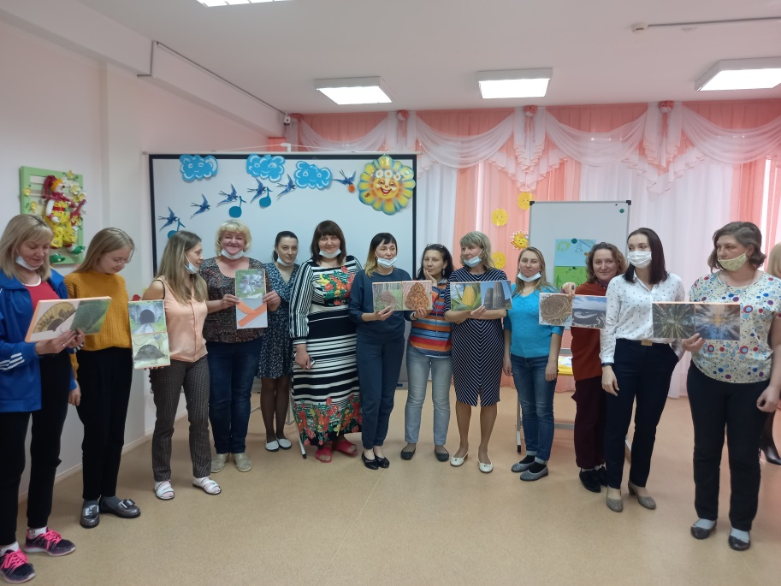
Содержательный этап.
Квест «Там, на неведомых дорожках»
Квест «Таёжный великан»,

Slide 8
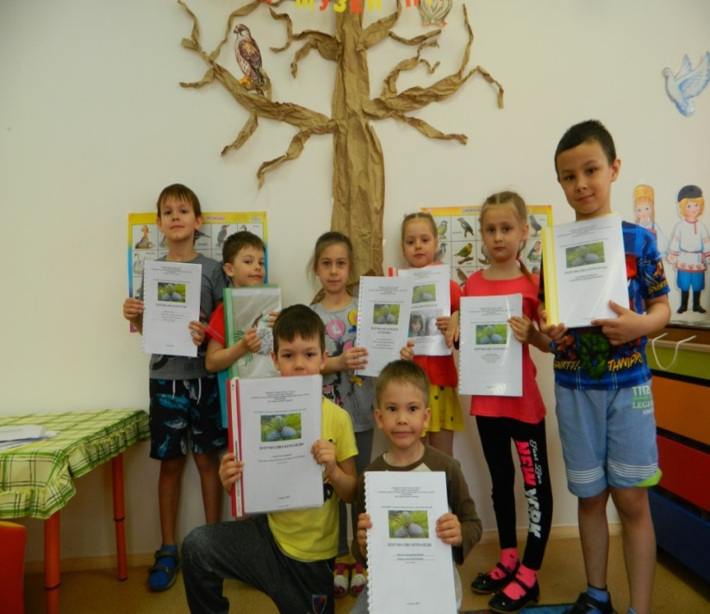
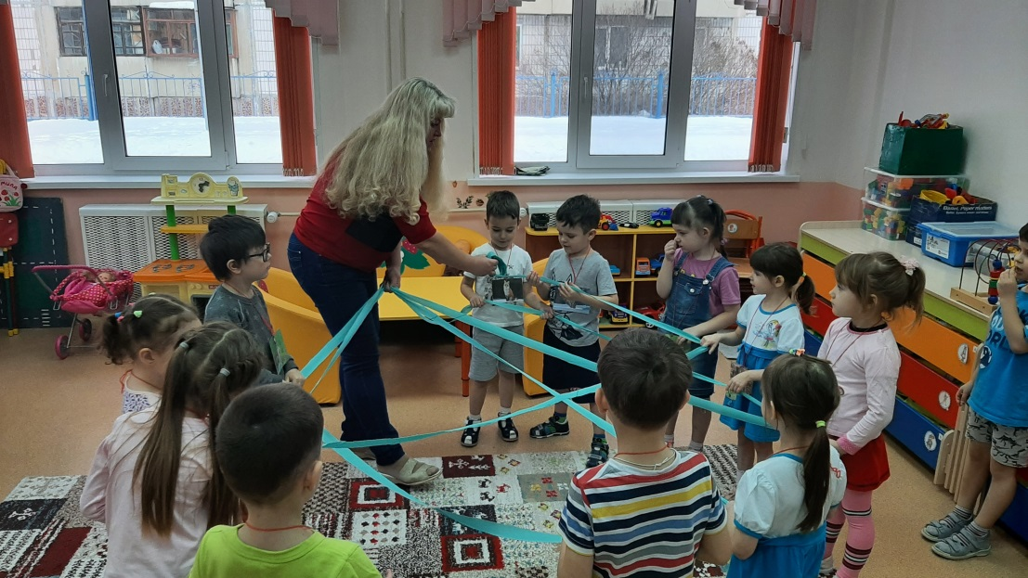
Деятельностный этап.
«
Игра «Паутина жизни»
«Фотоквест
«Береги и знай, родной свой край»

Slide 9
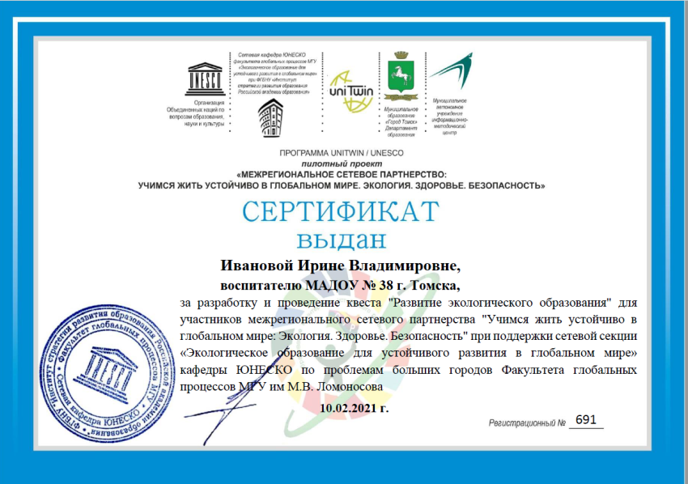
Рефлексивно –оценочный этап.

Slide 11
Контакты
ФИО
Никитина Ольга Серафимовна
Селиверова Надежда Викторовна
место работы МАДОУ № 38
Адрес., ул. Водопроводная 13
Раб. 66-22-16
Сот 8 -923-410-87-86
Эл. Адрес seliviorova2014@yandex.ru

